Slide 1
Концепция OpenPower и новая стратегия IBM в области HPC Алексей Перевозчиков IBM Server Solutions Product Manager 82189117@ru.ibm.com МГУ, 2 июля 2015г.

Slide 2
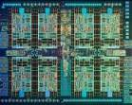
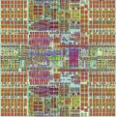
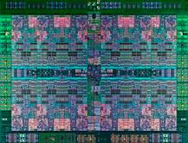
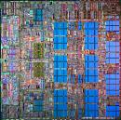
Планы развития процессора POWER
POWER9
POWER8 22nm
Extreme Analytics Optimization
Extreme Big Data Optimization
On-chip accelerators
POWER7/7+ 45/32 nm
POWER6/6+
65/65 nm
More Cores
SMT+++
Reliability ++
FPGA Support
Transactional Memory
PCIe Acceleration
POWER5/5+ 130/90 nm
Dual Core
High Frequencies
Virtualization +
Memory Subsystem +
Altivec
Instruction Retry
Dynamic Energy Mgmt
SMT +
Protection Keys
Eight Cores
On-Chip eDRAM
Power-Optimized Cores
Memory Subsystem ++
SMT++
Reliability +
VSM & VSX
Protection Keys+
Dual Core
Enhanced Scaling
SMT
Distributed Switch +
Core Parallelism +
FP Performance +
Memory Bandwidth +
Virtualization
2004
2007
2010
2014
Notes:
2
2

Slide 3
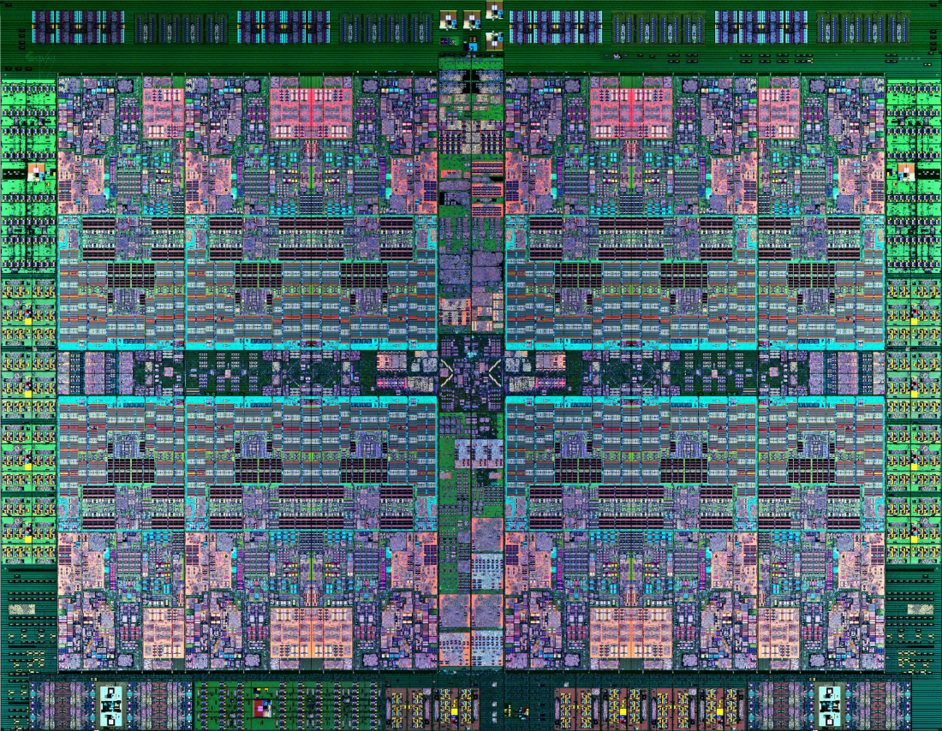
Процессор POWER8
Notes:
3
3

Slide 4
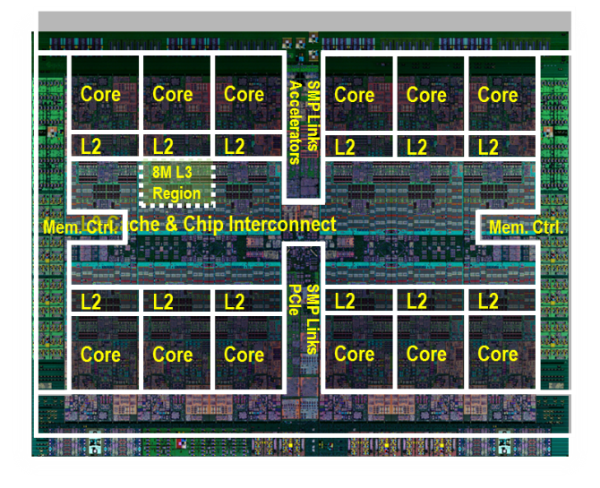
Процессор POWER8
Технология
22nm SOI, eDRAM, 650mm2, 4.2B transistors
Ядра
12 ядер (SMT8)
8 dispatch, 10 issue, 16 exec pipe
2X internal data flows/queues
Enhanced prefetching
64K кэш данных, 32K кэш инструкций
Акселераторы
Криптография
Расширение памяти
Транзакционная память
Поддержка VMM
Перемещение данных / VM
Увеличенные кэши
512 KB SRAM L2 / core
96 MB eDRAM shared L3
Up to 128 MB eDRAM L4 (off-chip)
Память
Up to 230 GB/s sustained bandwidth
Шинные интерфейсы
Durable open memory attach interface
Интегрированный PCIe G3
SMP Interconnect
CAPI (Coherent Accelerator Processor Interface)
Energy Management
On-chip Power Management Micro-controller
Integrated Per-core VRM
Critical Path Monitors

Slide 5
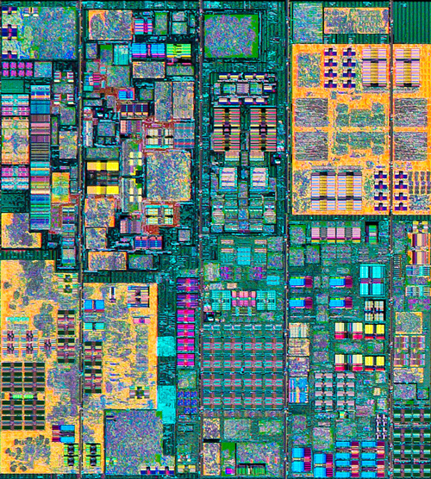
Ядро POWER8 (относительно POWER7)
2x L1 data cache (64 KB)
2x outstanding data cache misses
4x translation Cache
Wider Load/Store
32B → 64B L2 to L1 data bus
2x data cache to execution dataflow
Enhanced Prefetch
Instruction speculation awareness
Data prefetch depth awareness
Adaptive bandwidth awareness
Topology awareness
SMT4 → SMT8
8 dispatch
10 issue
16 execution pipes: 2 FXU, 2 LSU, 2 LU, 4 FPU, 2 VMX, 1 Crypto, 1 DFU, 1 CR, 1 BR
Larger Issue queues (4 x 16-entry)
Larger global completion, Load/Store reorder
Improved branch prediction
Improved unaligned storage access
DFU
FXU
VSU
ISU
LSU
IFU

Slide 6
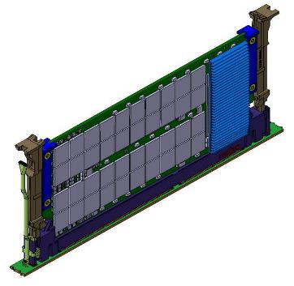
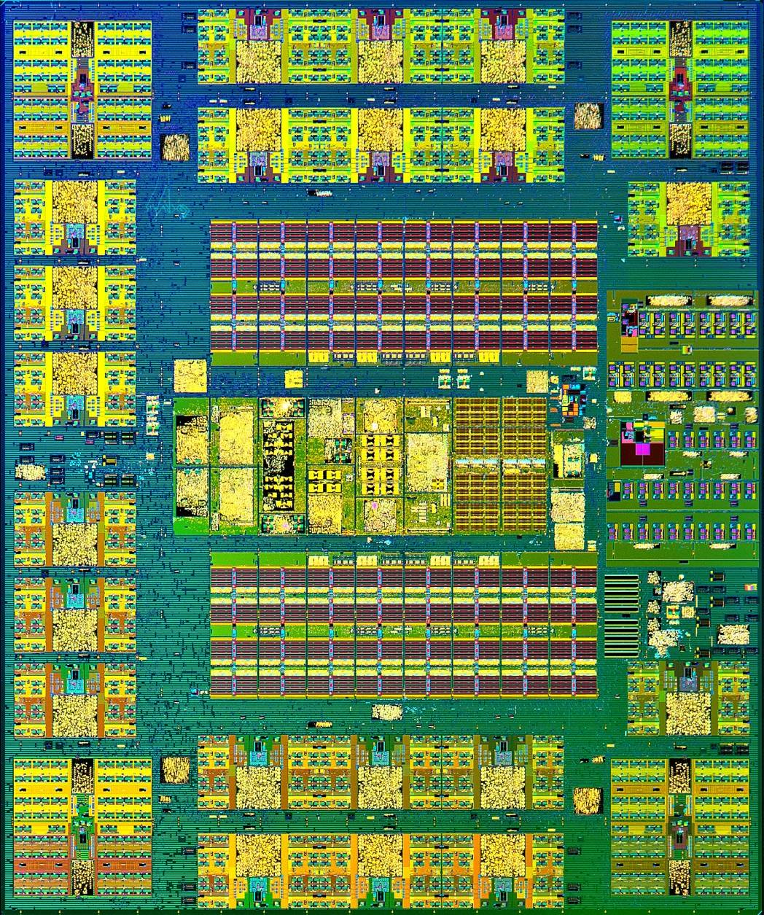
Memory Buffer Chip …with 16MB Cache…
DRAM Chips
Memory Buffer
“L4 cache”
DDR Interfaces
Модули памяти наполняются интеллектом
Умная система кэширования
Оптимизация энергии
Надежность
Оптимизированный интерфейс
9.6 GB/s high speed interface
Интеллектуальная надежность
Изоляция сбоев на лету
Уникальная производительность
Уменьшенная латентность fastpath
Cache → latency/bandwidth, partial updates
Логика предсказания
22nm SOI for optimal performance / energy
15 metal levels (latency, bandwidth)
16MB
Memory
Cache
Scheduler &
Management
POWER8
Link

Slide 7
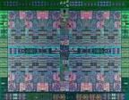
POWER8 Memory Organization (Max Config shown)
DRAM Chips
Memory Buffer
128 GB
16MB
16MB
128 GB
POWER8
128 GB
16MB
16MB
128 GB
128 GB
16MB
16MB
128 GB
128 GB
16MB
16MB
128 GB
Up to 8 high speed channels, each running up to 9.6 Gb/s for up to 230 GB/s sustained
Up to 32 total DDR ports yielding 410 GB/s peak at the DRAM
Up to 1 TB memory capacity per fully configured processor socket

Slide 8
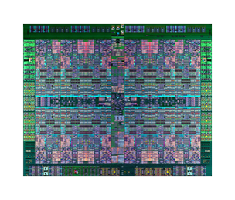
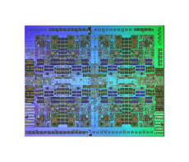
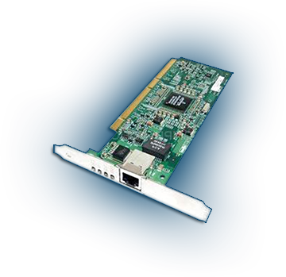
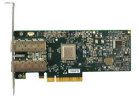
POWER8 Integrated PCI Gen 3
POWER8
POWER7
Встроенная в кристалл поддержка PCIe Gen 3
Замена GX/Bridge
Минимальная задержка
Gen3 x16 bandwidth (16 Gb/s)
GX Bus
PCIe Gen3
I/O Bridge
PCIe Gen2
PCI Device
PCI Devices

Slide 9
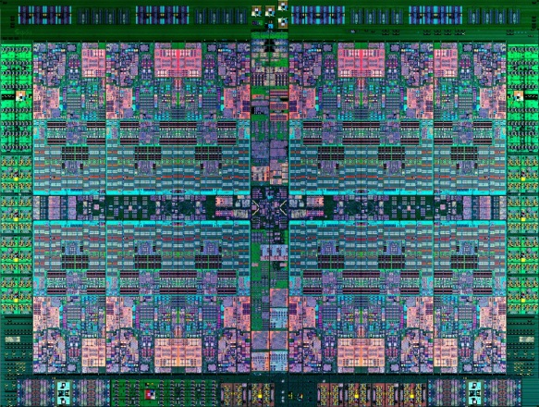
CAPI (Coherent Accelerator Processor Interface)
POWER8
Virtual Addressing
Ускоритель работает напрямик с разделяемой памятью
Обмен данными с кэшем процессора.
Исключает накладные расходы ОС и драйверов.
Hardware Managed Cache Coherence
Стандартный механизм блокировок.
POWER8
Coherence Bus
CAPP
Custom
Hardware
Application
PCIe Gen 3
Transport for encapsulated messages
PSL
FPGA or ASIC
Специализированные контроллеры
Программные ускорители

Slide 10
Coherent Accelerator Processor Interface (CAPI) Flow
Typical I/O Model Flow
DD Call
Copy or Pin
Source Data
MMIO Notify
Accelerator
Acceleration
Poll / Int
Completion
Copy or Unpin
Result Data
Ret. From DD
Completion
Flow with a Coherent Model
Shared Mem.
Notify Accelerator
Acceleration
Shared Memory
Completion

Slide 11
Coherent Accelerator Processor Interface
Non-CAPI
CAPI
Core
PCI
P8
Core
PCI
Accelerator
Accelerator
Memory
Memory
Notes:
The coherent accelerator processor interface, or CAPI is a new capability that is part of the POWER8 chip. It allows off-chip accelerators to have coherent access to POWER memory just like traditional power cores. This translates into an easier programming model and significantly less code overhead to accomplish a task.
This slide show a non-CAPI example on the left and a CAPI example on the right. CAPI removes considerable device driver overhead and allows the external accelerator to work with the same memory addresses that the main processors work with. The accelerators can participate in locks just like normal processor threads.
As part of the POWER8 announcement, IBM has made the CAPI interface open to 3rd part developers. This will allow creative designers to develop solutions that IBM has not thought off faster than would be possible by IBM alone.

Slide 12
CAPI Can Lower Flash Latency
Traditional
POWER8
20,000
Instructions
< 500
Instructions
PCIe
Drivers
CAPI
Traditional
PCIe
CAPI
Device
PCIe Gen3
Electricals
Notes:
A significant portion o the realized latency to do an I/O to flash or SSD is the time spent in the processor itself. There is buffer management, LVM overhead, and code spent to manage the pinning and mapping of direct memory access (DMA) devices.
CAPI uses the PCIe physical interface for the easiest programming and fastest, most direct I/O performance
CAPI offers a significant way to reduce that overhead and thereby reduce the latency to do an I/O. The use of CAPI can reduce the I/O instruction path length by 97% going from about 20,000 instructions to less than 500. What could this mean? When combined with FlashSystems it it could:
Attack problem sets otherwise too big for the memory footprint
Deliver fast access to small chunks of data
Achieve high throughput for data or simplify object addressing through memory semantics.

Slide 13
OpenPOWER Foundation – что, как, зачем.

Slide 14
Основные особенности OpenPOWER
Это общественная организация, деятельность которой не регулируется кем бы то ни было. Ни коммерческими, ни государственными структурами
Идея близка к концепции ПО с открытым кодом, но в применении к аппаратуре
Отличие от мира СПО – участники консорциума кооперируются, а не конкурируют.
Каждый участник делает свою часть или создаёт свои изделия используя наработки остальных участников сообщества.
Наша миссия - создание открытой экосистемы на базе архитектуры процессора POWER, которая позволит обмениваться знаниями и опытом, инвестировать и разрабатывать продукты, обладающие высокой интеллектуальной ценностью с целью соответствовать потребностям заказчиков и индустрии

Slide 15
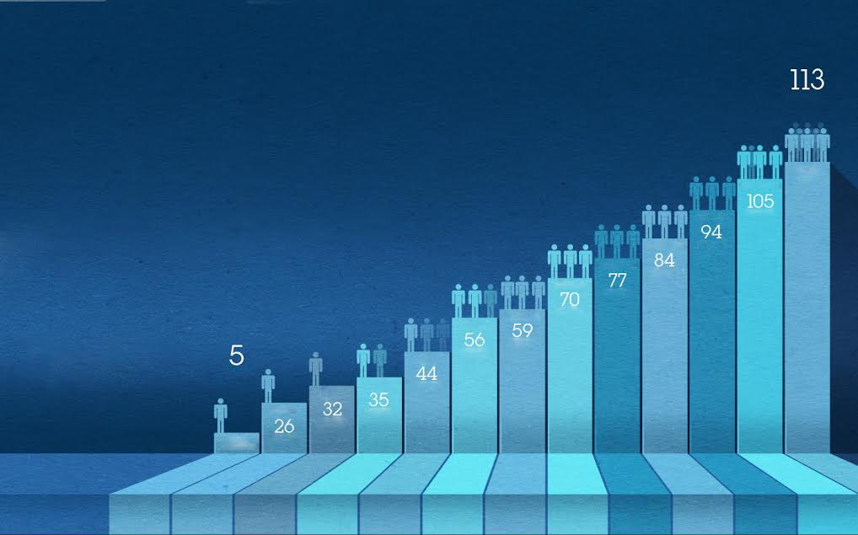
Август 2013 г.
анонс OpenPOWER Foundation.
5 компаний-членов (Google, IBM, Mellanox, NVIDIA, Tyan)
Март 2015 г.
113 членов консорциума
Март
2015
Февраль
Январь
членов
Декабрь
члена
Ноябрь
Октябрь
члена
членов
Август
Сентябрь
членов
Июль
членов
членов
Май
Июнь
члена
Апрель
членов
основа-
ние, 2013
члена
членов

Slide 16
Члены OpenPOWER
Implementation / HPC / Research
Software
System / Integration
I/O / Storage / Acceleration
Boards / Systems
Chip / SOC

Slide 17
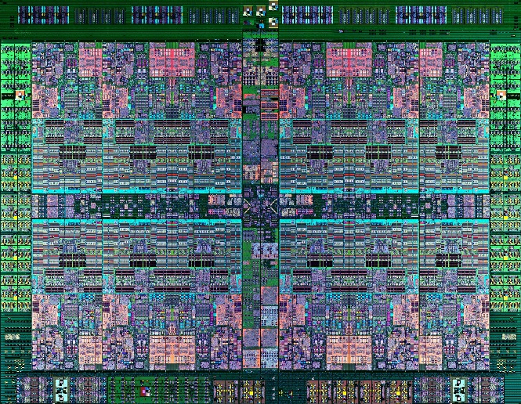
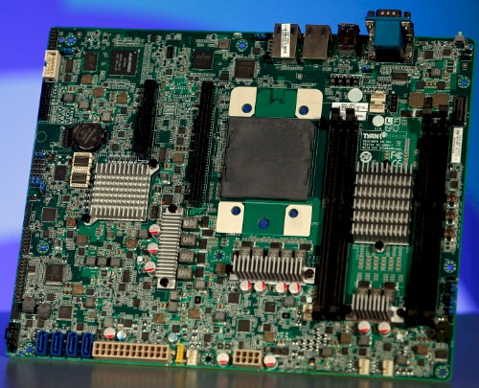
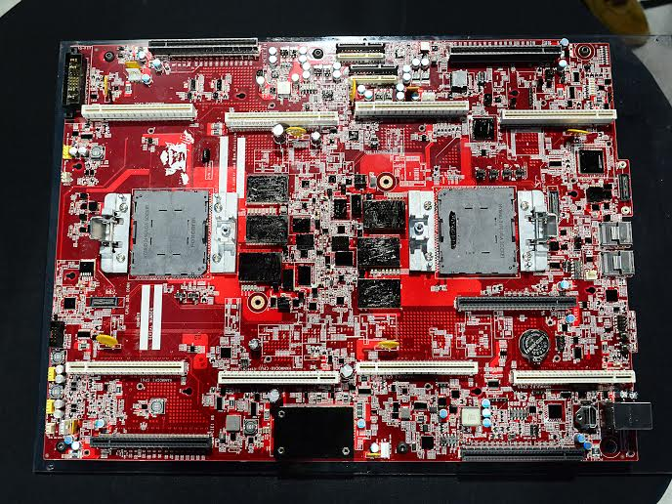
Начало
Август 2013:
IBM представляет процессор POWER8
Апрель 2014:
Представлены первые прототипы, разработанные участниками консорциума

Slide 18
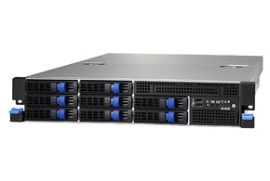
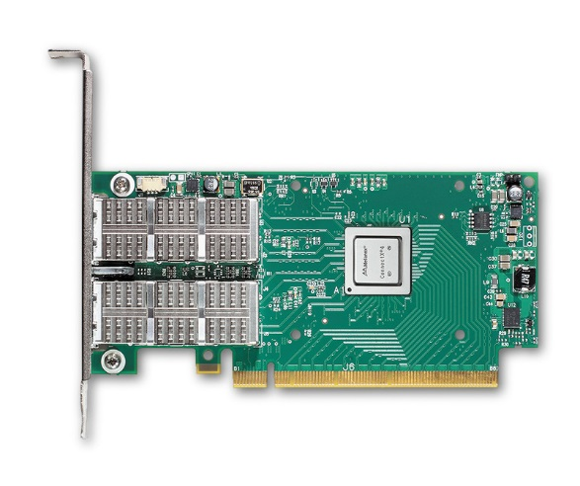
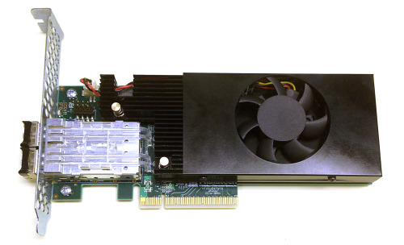
Компоненты и системы

Slide 19
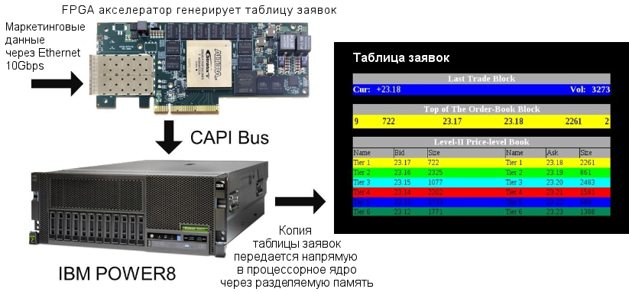
Пример инновационного решения на базе OpenPOWER

Slide 20
OpenPOWER - опыт Китая
В Январе 2014 компания Suzhou PowerCore и исследовательский институт «Research Institute of Jiangsu Industrial Technology» вступили в консорциум OpenPOWER. В дальнейшем компания Suzhou PowerCore приобрела лицензию на ядро процессора Power8 с целью последующей разработки собственного процессора на его основе.
В течение 2014г. 12 компаний из Китая вступили в OPF (среди которых Inspur и ZTE).
В октябре 2014г. при поддержке министерства промышленности и информационных технологий учрежден альянс «China Power Technology Alliance» с целью ускорения разработки и начала производства собственных ИТ-систем на основе технологий OpenPOWER
На первом симпозиуме OpenPOWER в марте 2015 г. был показан процессор CP1 разработанный Suzhou PowerCore совместно с IBM.
Процессор CP1 будет использоваться провайдером Zoom Netcom в линейке 2-процессорных серверов RedPower к концу 2015 года.
Компании ChuangHe и Inspur намерены в ближайшее время представить собственный дизайн распределённых систем на базе чипа CP1, которые будут выпускаться китайскими брендами, в том числе со встроенной локальной криптографией.

Slide 21
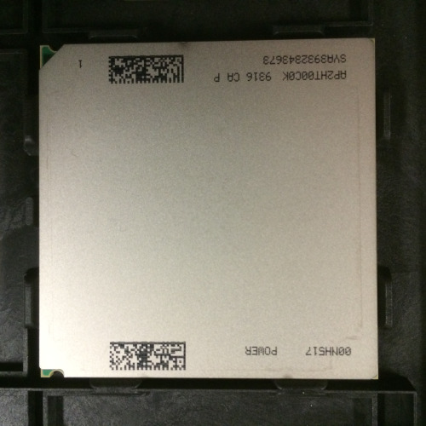

Slide 22
Состав программной части решений ОЕМ-Партнеров
Сертификация решении (НДВ4 / ФСТЭК): DB2, RHEL, SAP, OC AIX, гипервизор PowerVM
Российские ОС на основе Linux: Заря, МСВС, AstraLinux
Российские /открытые СУБД: PostgreSQL, Ред База Данных

Slide 23
Несколько слов о стратегии
Notes:
….

Slide 24
Развитие стратегии аппаратных средств для HPC
Общий дизайн платформы для высокопроизводительных вычислений и высокопроизводительной аналитики
Углубление отношений с технологическими партнёрами
Серверы для данного сегмента в основном 2 сокета
Усиление поддержки InfiniBand и Ethernet
Большая часть производительности на операциях с плавающей точкой будет достигаться за счёт GPU
Стандартные индустриальные стойки и корпуса
Варианты воздушного и водяного охлаждения

Slide 25
Стратегия развития процессоров архитектуры POWER
Консолидация усилий и фокус на одном процессоре (чипе) общего назначения для каждого поколения
Дизайн для более плотной интеграции с вспомогательным оборудованием
Множественный дизайн модулей обеспечивает различные комбинации памяти и шин I/O
Использование ускорителей подключаемых к процессору для соответствующих платформ и приложений
FPGA для коммерческих задач, таких как Java, СУБД, аналитика
GPU для научных и вычислительных задач

Slide 26
CPU и GPU будут связаны ещё плотнее
Kepler
CUDA 5.5 – 7.0
close
Pascal
CUDA 8
closer
Volta
CUDA 9
Cache Coherent
Kepler
1.5TF
12GB @ 288GB/s
Pascal
3.0TF
16GB @ 1TB/s
Volta
7.0TF
16GB @ 1.2TB/s
SXM2
SXM2
PCIe
PCIe
NVLink
NVLink 2.0
POWER8
POWER8+
POWER9
Buffered
Memory
2014-2015
2016
2017

Slide 27
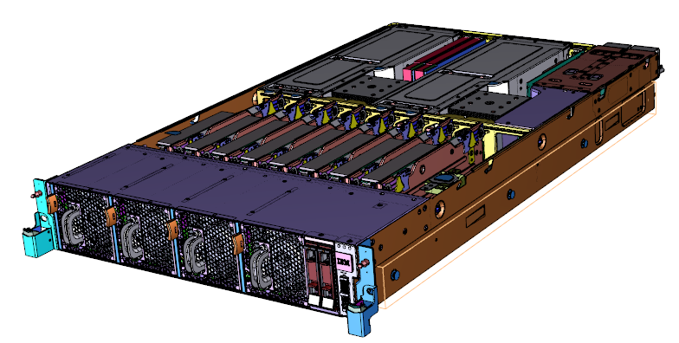
Firestone System Concept 2 Socket P8, 2 PCIe GPU System
PCIe slot (2x)
Gen3 PCIe x16 (CAPI)
Gen 3 PCIe x8
HHHL Adapter
PCIe slot (1x)
Gen3 PCIe x8 (CAPI)
HHHL Adapter
NVidia GPU (2x)
Gen 3 PCIe
300W Capable
1 per processor socket
Power 8 Processor (2x)
190W Sort
Memory DIMM’s Riser (8x)
4 IS DIMMs per Riser
Single Centaur per Riser
32 IS DIMM’s total
Power Supplies (2x)
1300W
Redundant for commercial, HPC is
non-redundant
Hot Swap
Common Form Factor Supply
Cooling Fans
Counter- Rotating
Hot swap
80mm shown
Operator Interface
1 USB 3.0
Green, Amber, Blue LED’s
Optional 2x SFF SATA Disk
Disk are tray based for hot swap
IBM CONFIDENTIAL

Slide 28
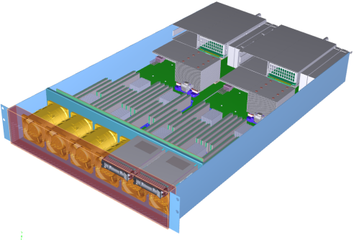
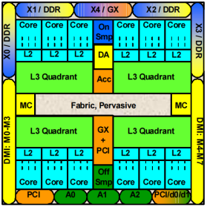
Representative large DOE configuration 2015-2018
POWER8 2 Socket Server
2 P8 + 2 Kepler Duo GPU (@2.74 TF/s Boost)
256 GiB SMP Memory (8 GB DDR3 RDIMMs)
48 GiB GPU Memory (HBM stacks)
P8:
10 Cores (of 12)
8Threads/core
~ .27 DP TFlop
~ 3.4 GHz
Cluster Network:
Mellanox IB4X EDR Switch
Racks | System
Compute | 306
Storage | 32
System
Scalable system software and data architecture
Technical compilers
Water cooling with RDHX
Compute Rack: 20 Servers/rack
86 TFlop/rack
6.1 TB/rack
32.4 kWatts
Compute racks: 26.2PF, 1.86 PB
Storage racks: 72 PB
Management & Gateway racks
10.3 MW
Storage Drawers

Slide 29
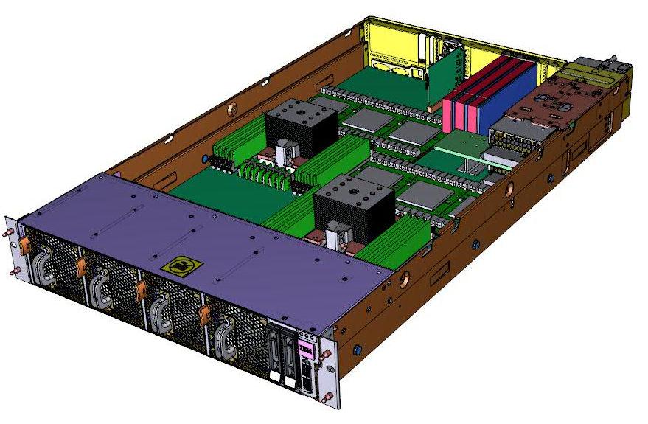
Witherspoon System Concept 2 Socket P9, 6 GPU System
NVidia GPU
2-3 per socket
SXM2 form factor, 300W
NVLink 2.0
Air/Water Cooled
3 per socket always water cooled
PCIe slot (3x)
Gen4 PCIe
2, x16 HHHL Adapter
1, Shared slot
Working to get a fourth slot
Power 9 Processor (2x)
190W Sort
Memory DIMM’s (16x)
8 DDR4 IS DIMMs per socket)
Power Supplies (2x)
1900W
Configuration limits for redundancy
Hot Swap
200VAC, 277VAC, 400VDC input
Shown at projected “max” size
Cooling Fans
Counter- Rotating
Hot swap
Thermal analysis to determine size, quanitity
80mm shown
Operator Interface
1 USB 3.0
Green, Amber, Blue LED’s
Optional 2x SFF SATA Disk
Disk are tray based for hot swap

Slide 30
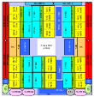
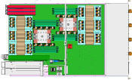
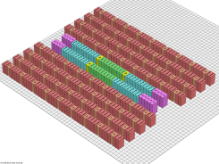
100+PF System Using P9 & Volta GPU
POWER9:
22 Cores
4 Threads/core
0.65 DP TF/s
3.7 GHz
POWER9 2 Socket Server
2 P9 + 4/6 Volta GPU (@7 TF/s)
512 GiB SMP Memory (32 GB DDR4 RDIMMs)
64/96GiB GPU Memory (HBM stacks)
Converged 2U server drawer for HPC and Cloud
Volta:
7.0 DP TF/s
16GB @ 1.2TB/s
SXM2
Scalable Active Network:
Mellanox IB4X EDR Switch
System:
100+ Pflops compute 3.7 PB Flash
120 PB Disk
256 Compute Racks
Scalable system software and data architecture
LLVM Open Source compiler
Water cooling
Integrated Local Active Storage
Compute Rack: 18 Servers/rack
779 TFlop/rack
10.8 TB RAM/rack
14.4 TB Flash
55 kWatts max
40 Disk Racks
GSS Rack:
Notes:
30
30

Slide 31
Спасибо за внимание! Вопросы? Алексей Перевозчиков 82189117@ru.ibm.com
Notes:
….

Slide 32
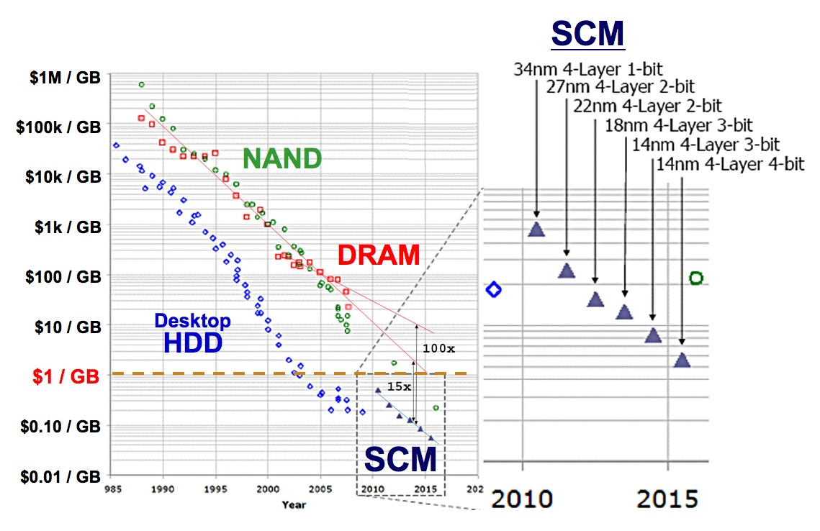
Storage Class Memory - The Tipping Point for Data-centric Systems
(Phase Change)
FLASH
SCM in 2015
$0.05 per GB
$50K per PB
$0.10 / GB
$0.01 / GB
 | Relative Cost | Relative Latency
DRAM | 100 | 1
SCM | 1 | 10
FLASH | 15 | 1000
HDD | 0.1 | 100000
Source: Chung Lam, IBM
HDD cost advantage continues, 1/10 SCM cost, but
SCM dominates in performance, 10,000x faster than HDD

